Slide 1


AI编译器-系列之PyTorch
TorchDynamo
ZOMI

Slide 2
Talk Overview
PyTroch 2.0 新特性
2.0 新特性回顾
PyTorch 2.0 安装与新特性使用
PyTorch 2.0 对厂商的启发和思考
TorchDynamo 解读
TorchDynamo 特性
TorchDynamo 实现方案
AOTAutograd 解读
AOTAutograd 效果
AOTAutograd 实现方案
TorchInductor 新特性
Triton 使用解读
Triton 深度剖析

Slide 3
Talk Overview
TorchDynamo 解读
PyTorch 获取计算图的方式
PyTorch JIT Script 原理
PyTorch FX 原理
PyTorch Lazy Tensor 原理
TorchDynamo 原理

Slide 4
PyTorch
获取计算图

Slide 5
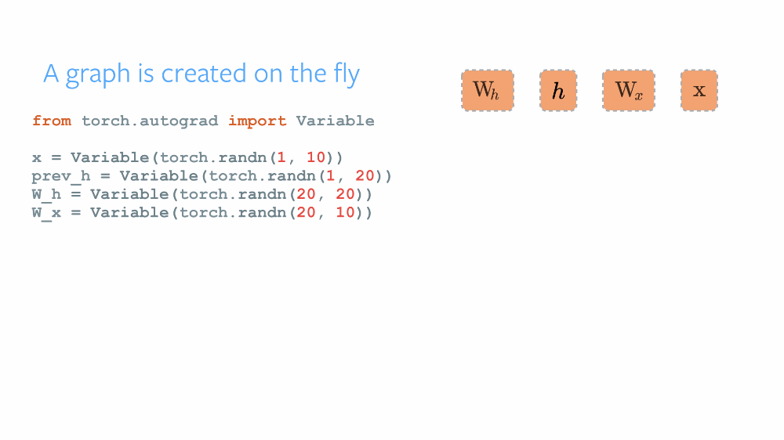
PyTorch Eager Mode

Slide 6


Slide 7
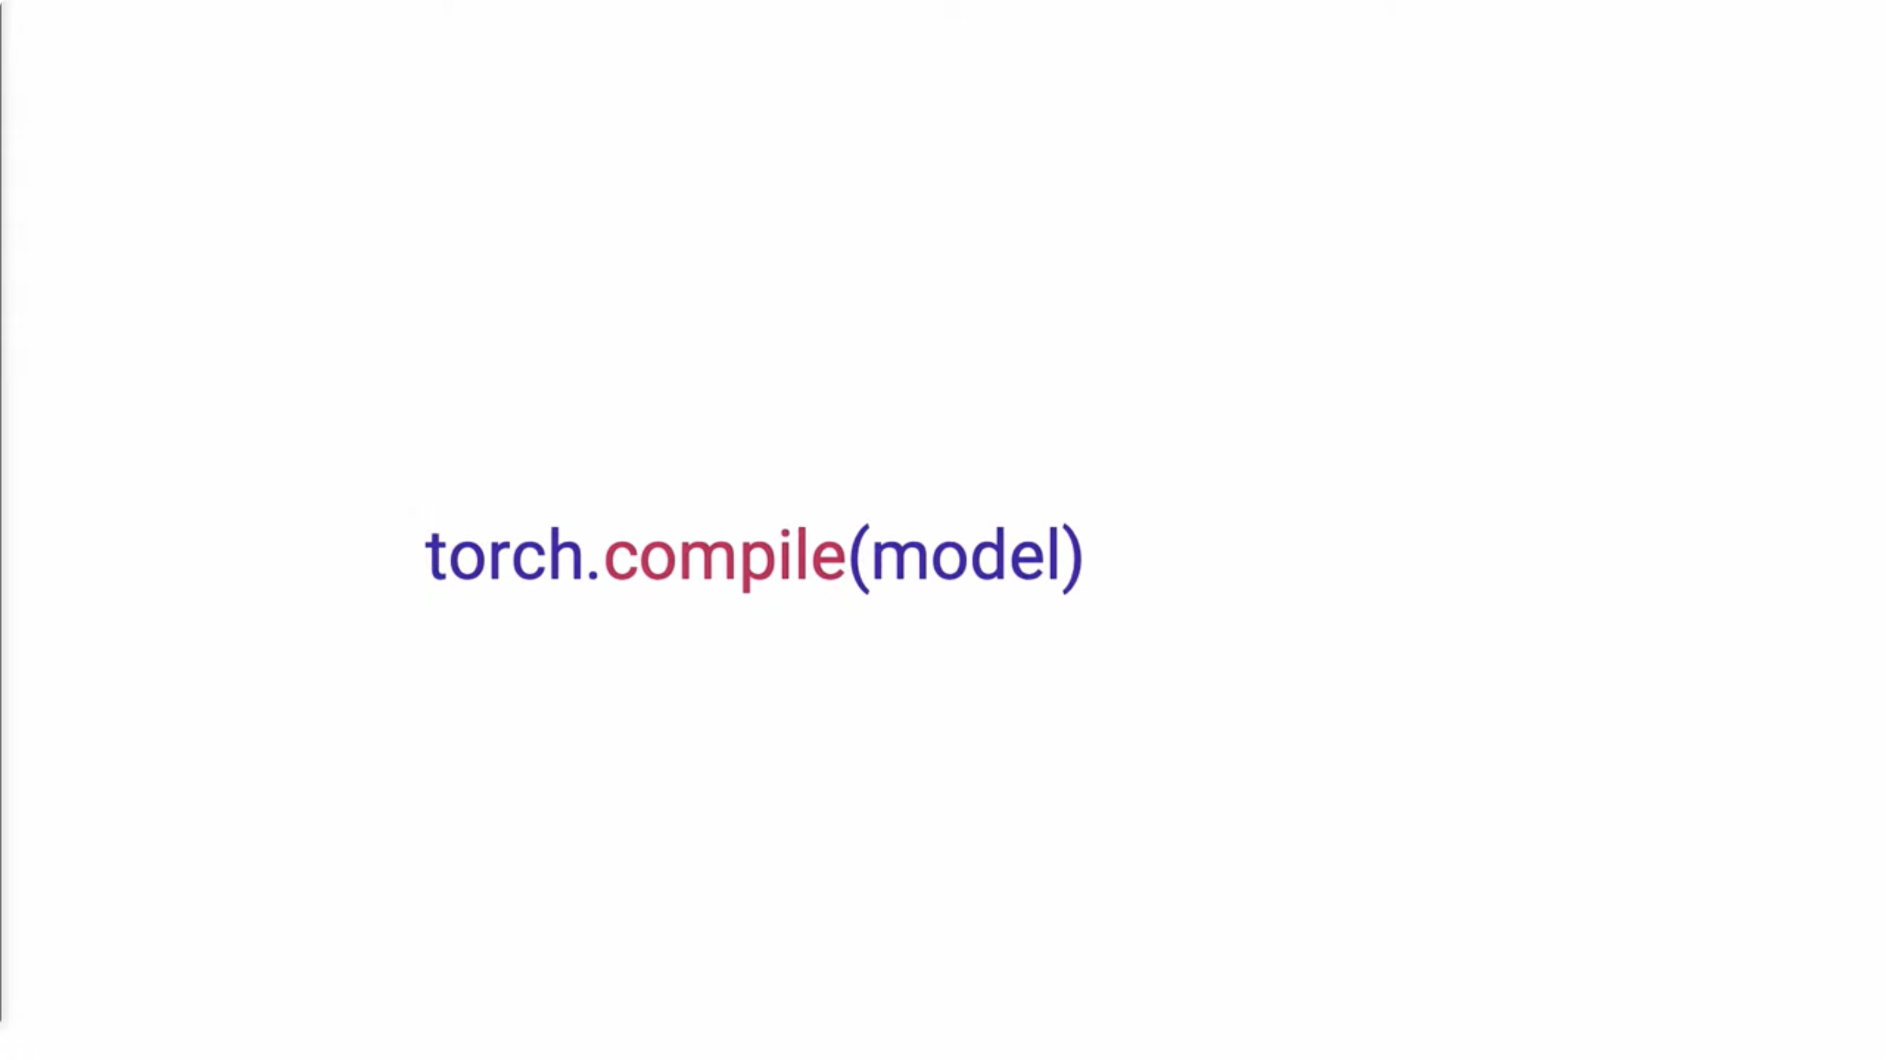

Slide 8
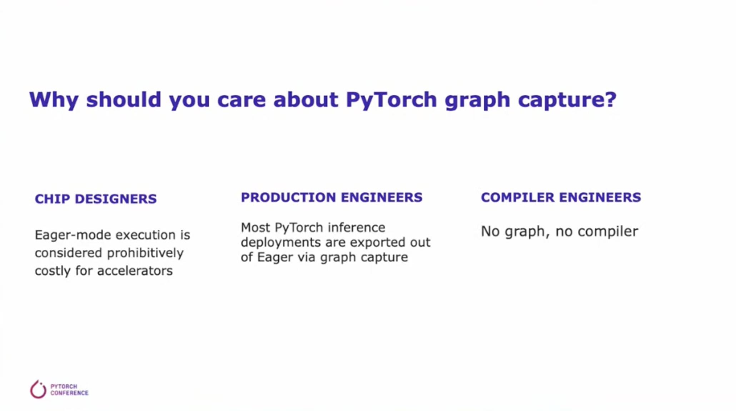

Slide 9
获取计算图的主要方式
PT FX
PT JIT
基于追踪Trace：直接执行用户代码，记录下算子调用序列，将算子调用序列保存为静态图，执行中脱离前端语言环境，由运行时按照静态图逻辑执行；
基于源代码解析：以宿主语言的抽象语法树（AST）为输入，转化为内部语法树，经过别名分析，SSA（static single value assignment），类型推断等Pass，转换为计算图表示；

Slide 10
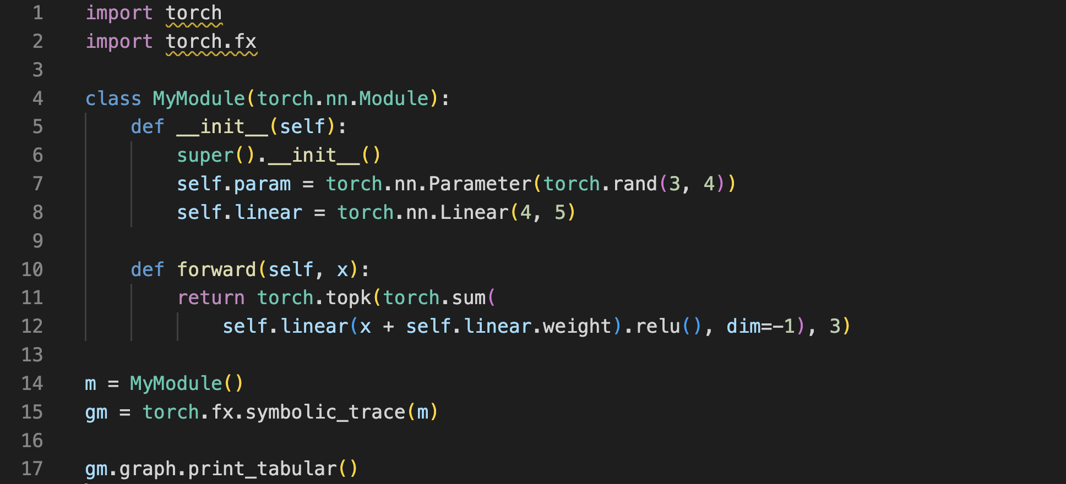
获取计算图的主要方式 (I)
PT FX
基于追踪Trace：直接执行用户代码，记录下算子调用序列，将算子调用序列保存为静态图，执行中脱离前端语言环境，由运行时按照静态图逻辑执行；

Slide 11
获取计算图的主要方式 (I)
PT FX
基于追踪Trace：直接执行用户代码，记录下算子调用序列，将算子调用序列保存为静态图，执行中脱离前端语言环境，由运行时按照静态图逻辑执行；
优点
能够更广泛地支持宿主语言中的各种动态控制流语句；
缺点
执行场景受限，只能保留程序有限执行轨迹并线性化，静态图失去源程序完整控制结构；

Slide 12
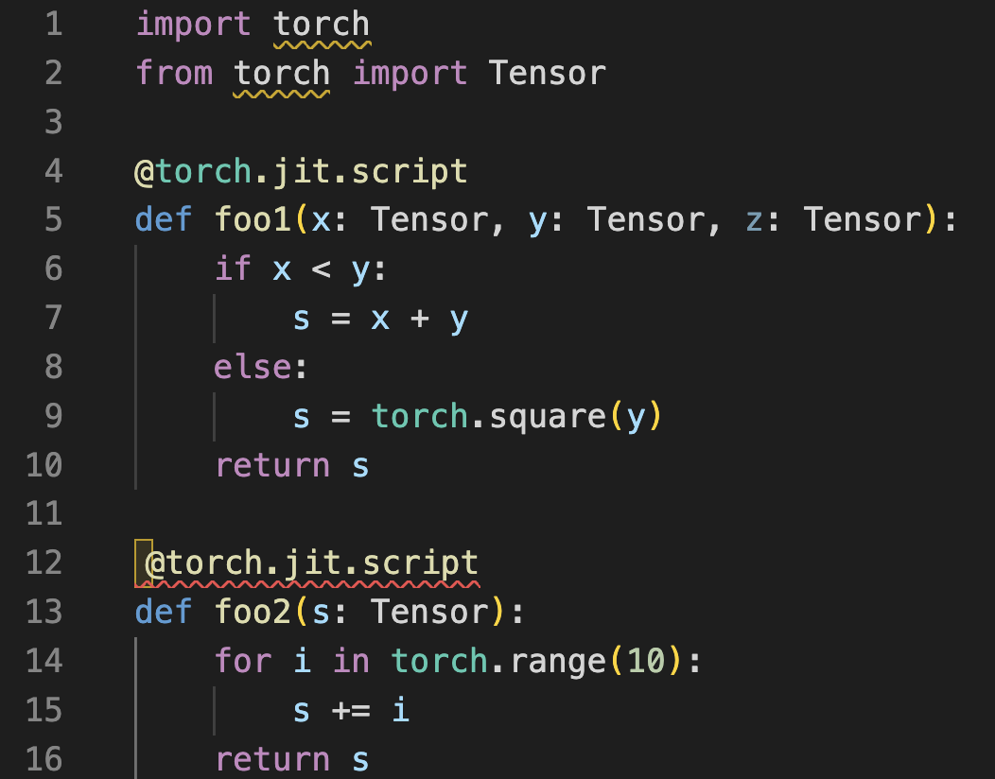
获取计算图的主要方式 (II)
PT JIT
基于源代码解析：以宿主语言的抽象语法树（AST）为输入，转化为内部语法树，经过别名分析，SSA（static single value assignment），类型推断等Pass，转换为计算图表示；

Slide 13
获取计算图的主要方式 (II)
PT JIT
基于源代码解析：以宿主语言的抽象语法树（AST）为输入，转化为内部语法树，经过别名分析，SSA（static single value assignment），类型推断等Pass，转换为计算图表示；
优点
能够更广泛地支持宿主语言中的各种动态控制流语句
缺点
后端实现和硬件实现会对静态图表示进行限制和约束，多硬件需要切分多后端执行逻辑；
宿主语言的控制流语句并不总是能成功映射到后端运行时系统的静态图表示；
遇到过度灵活的动态控制流语句，运行时会退回到由前端语言跨语言调用驱动后端执行；

Slide 14
PyTorch 编译的尝试
Torch FX
TorchScript
Lazy Tensor
TorchDynamo

Slide 15
TorchScript
原理

Slide 16
TorchScript
TorchScript 是 Python 的静态类型子集，可以通过 @torch.jit.script 装饰器进行Python源码解析或者通过基于跟踪（tracing base）从python代码自动生成。
TorchScript 从 PyTorch 代码创建可序列化和可优化模型的方法。任何 TorchScript 程序都可以从 Python 进程中保存，并加载到没有 Python 依赖的进程中。

Slide 17
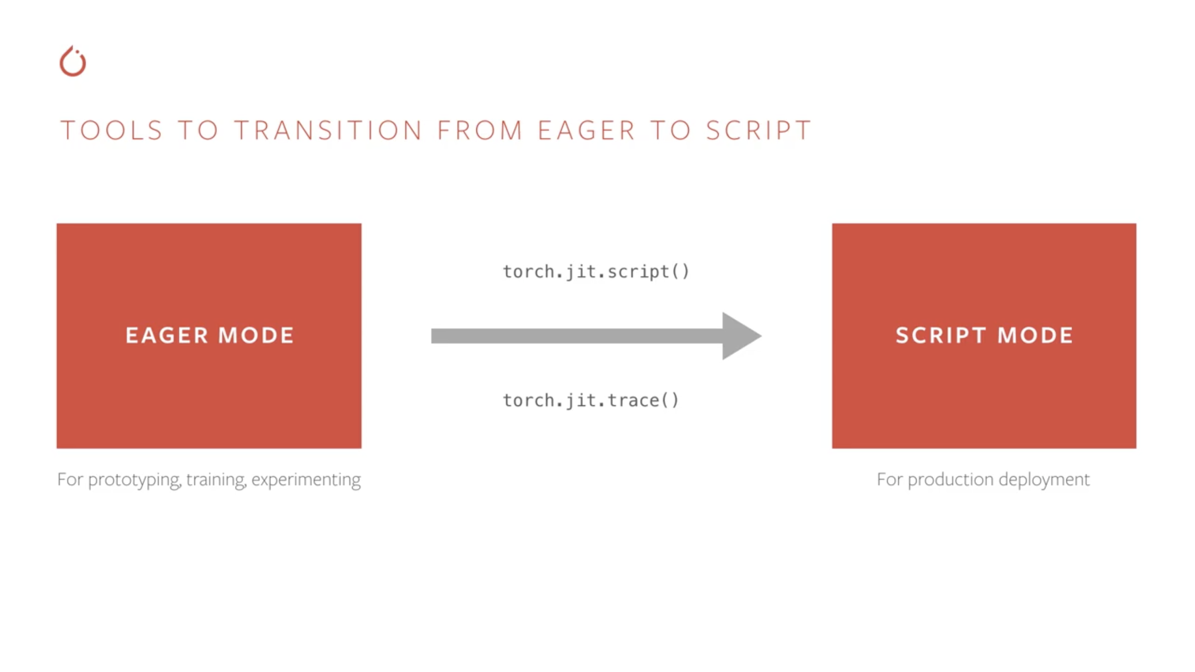

Slide 18
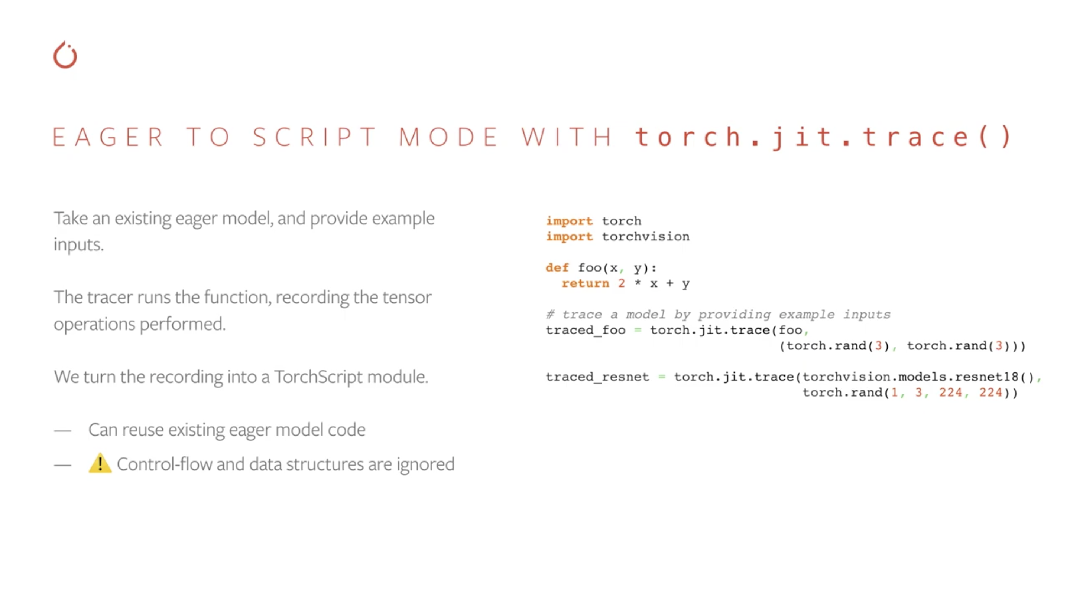

Slide 19
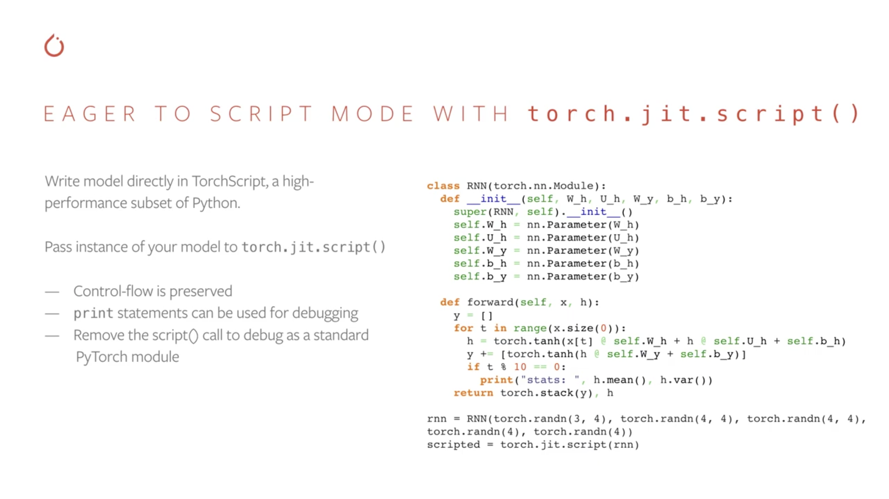

Slide 20
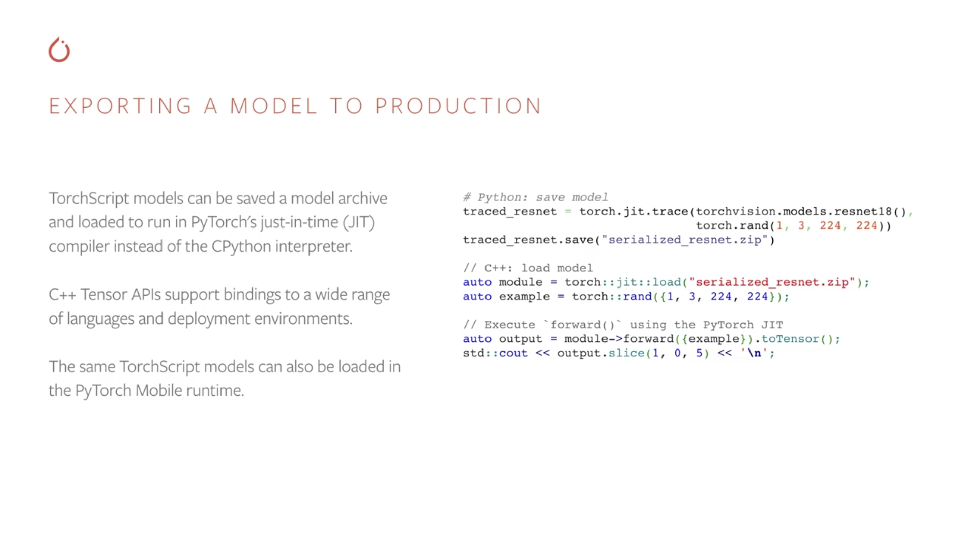

Slide 21
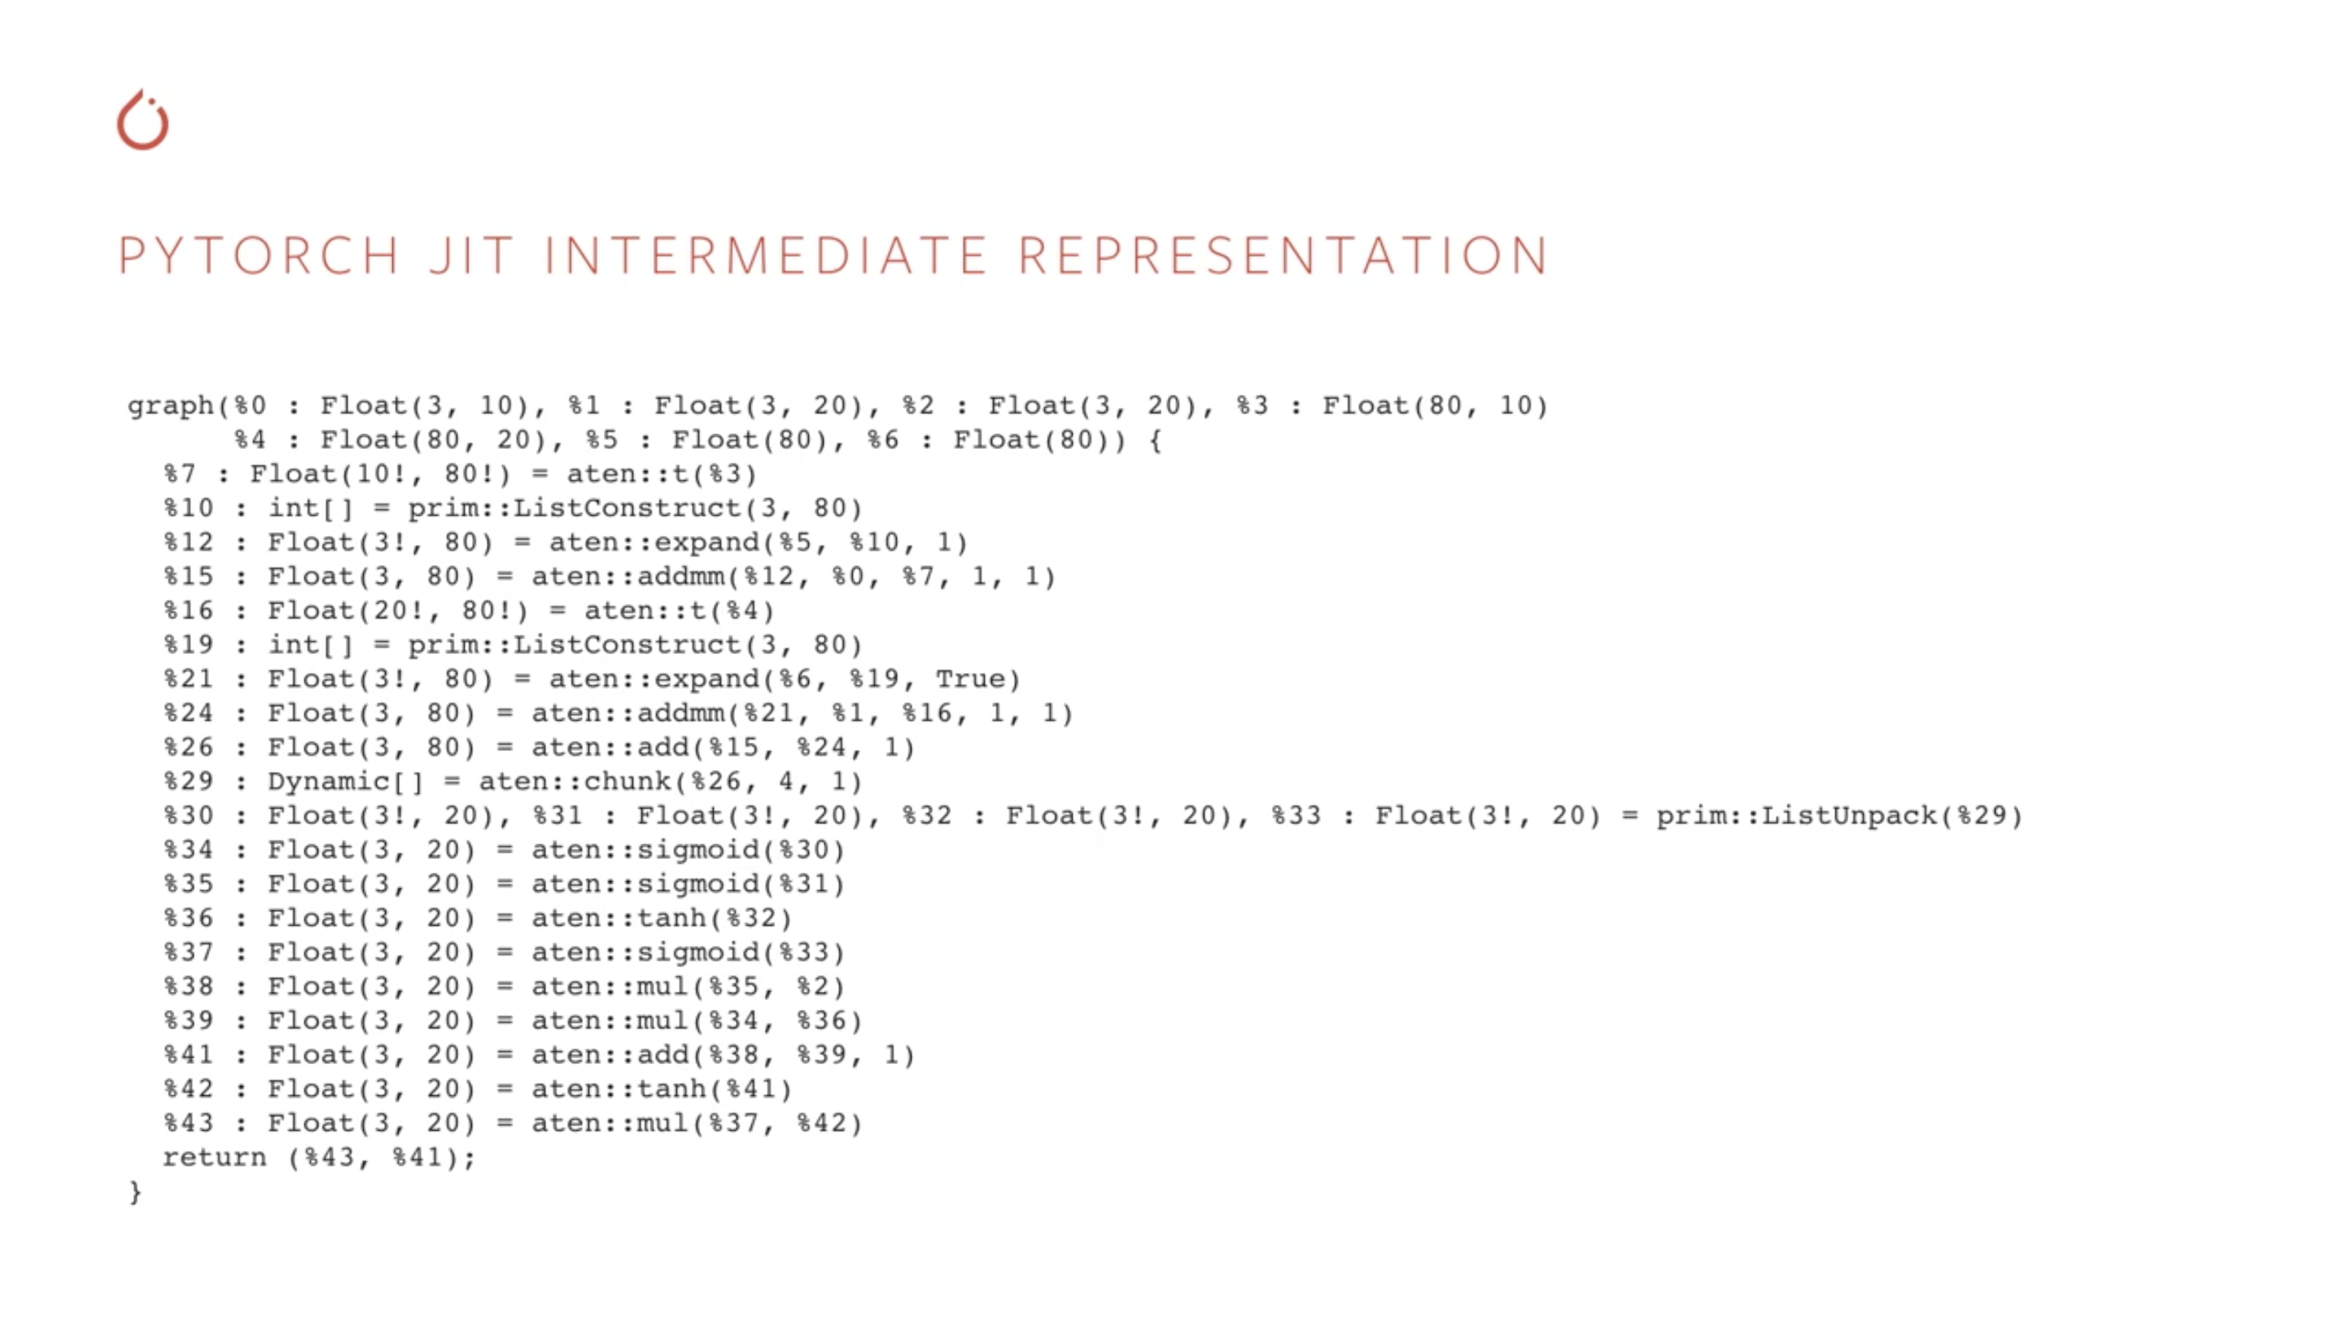

Slide 22
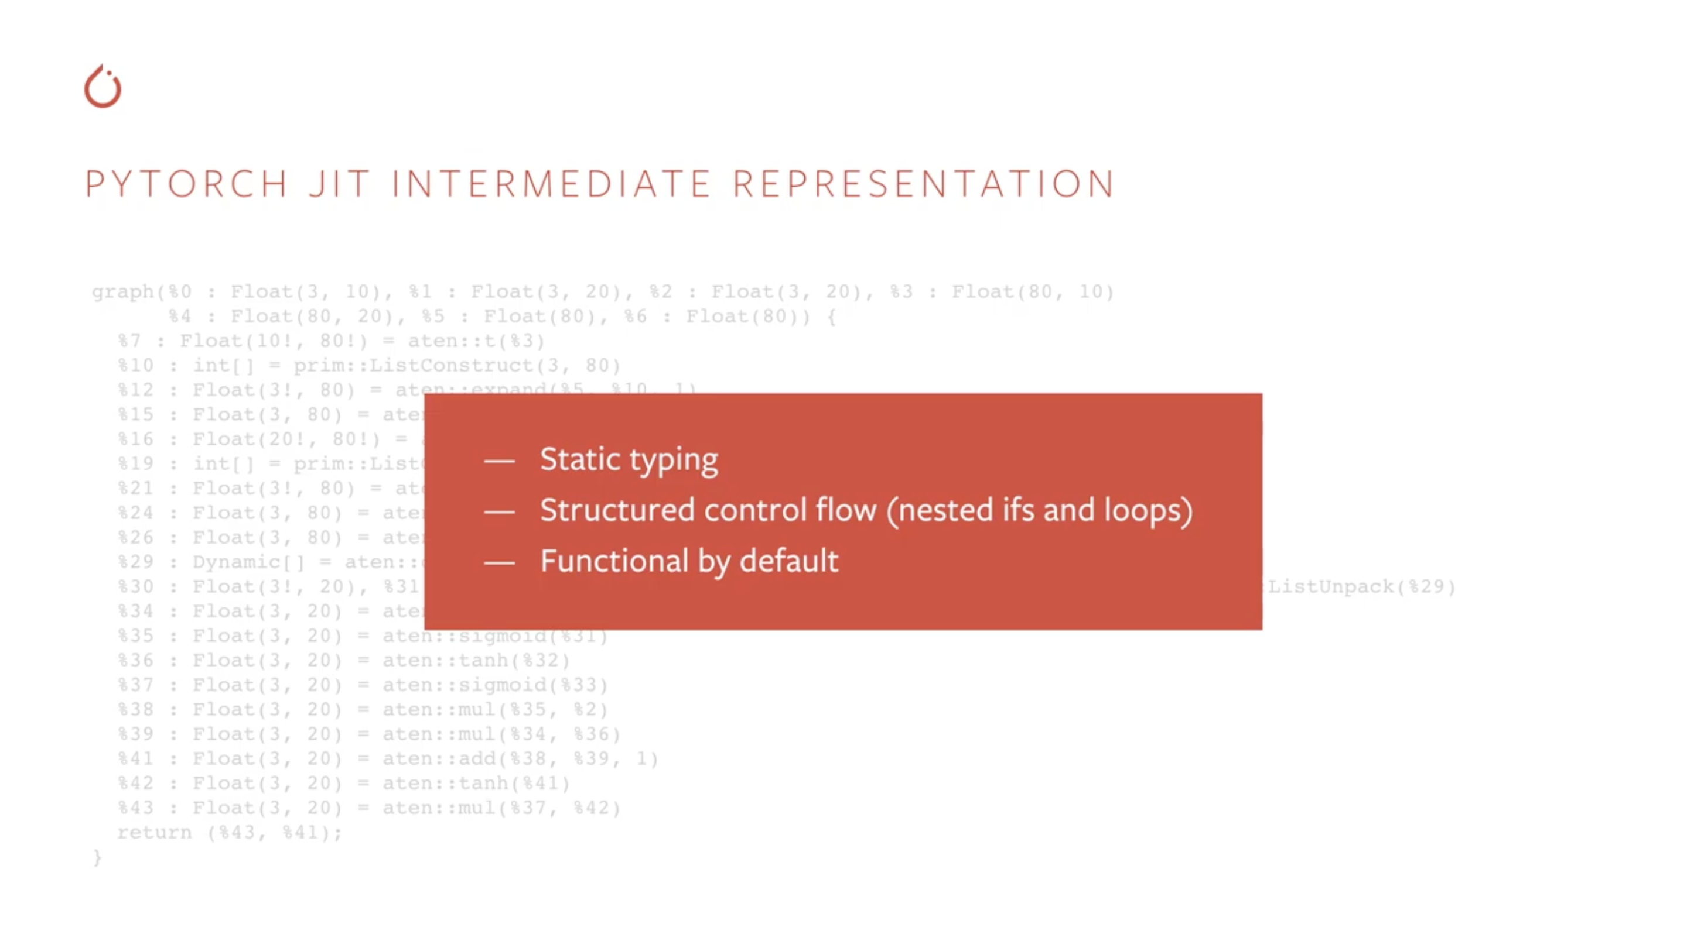

Slide 23
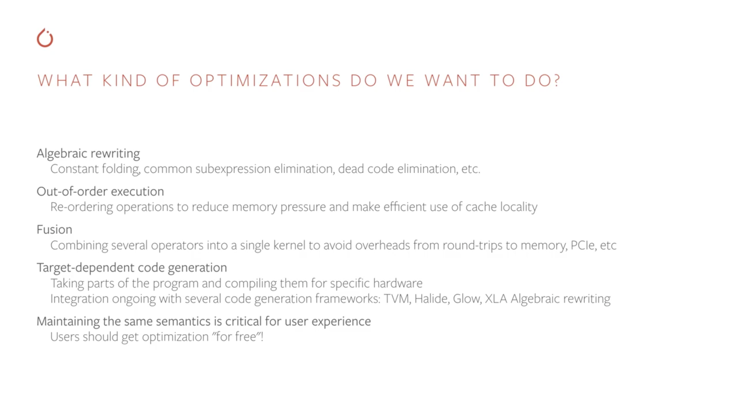

Slide 24
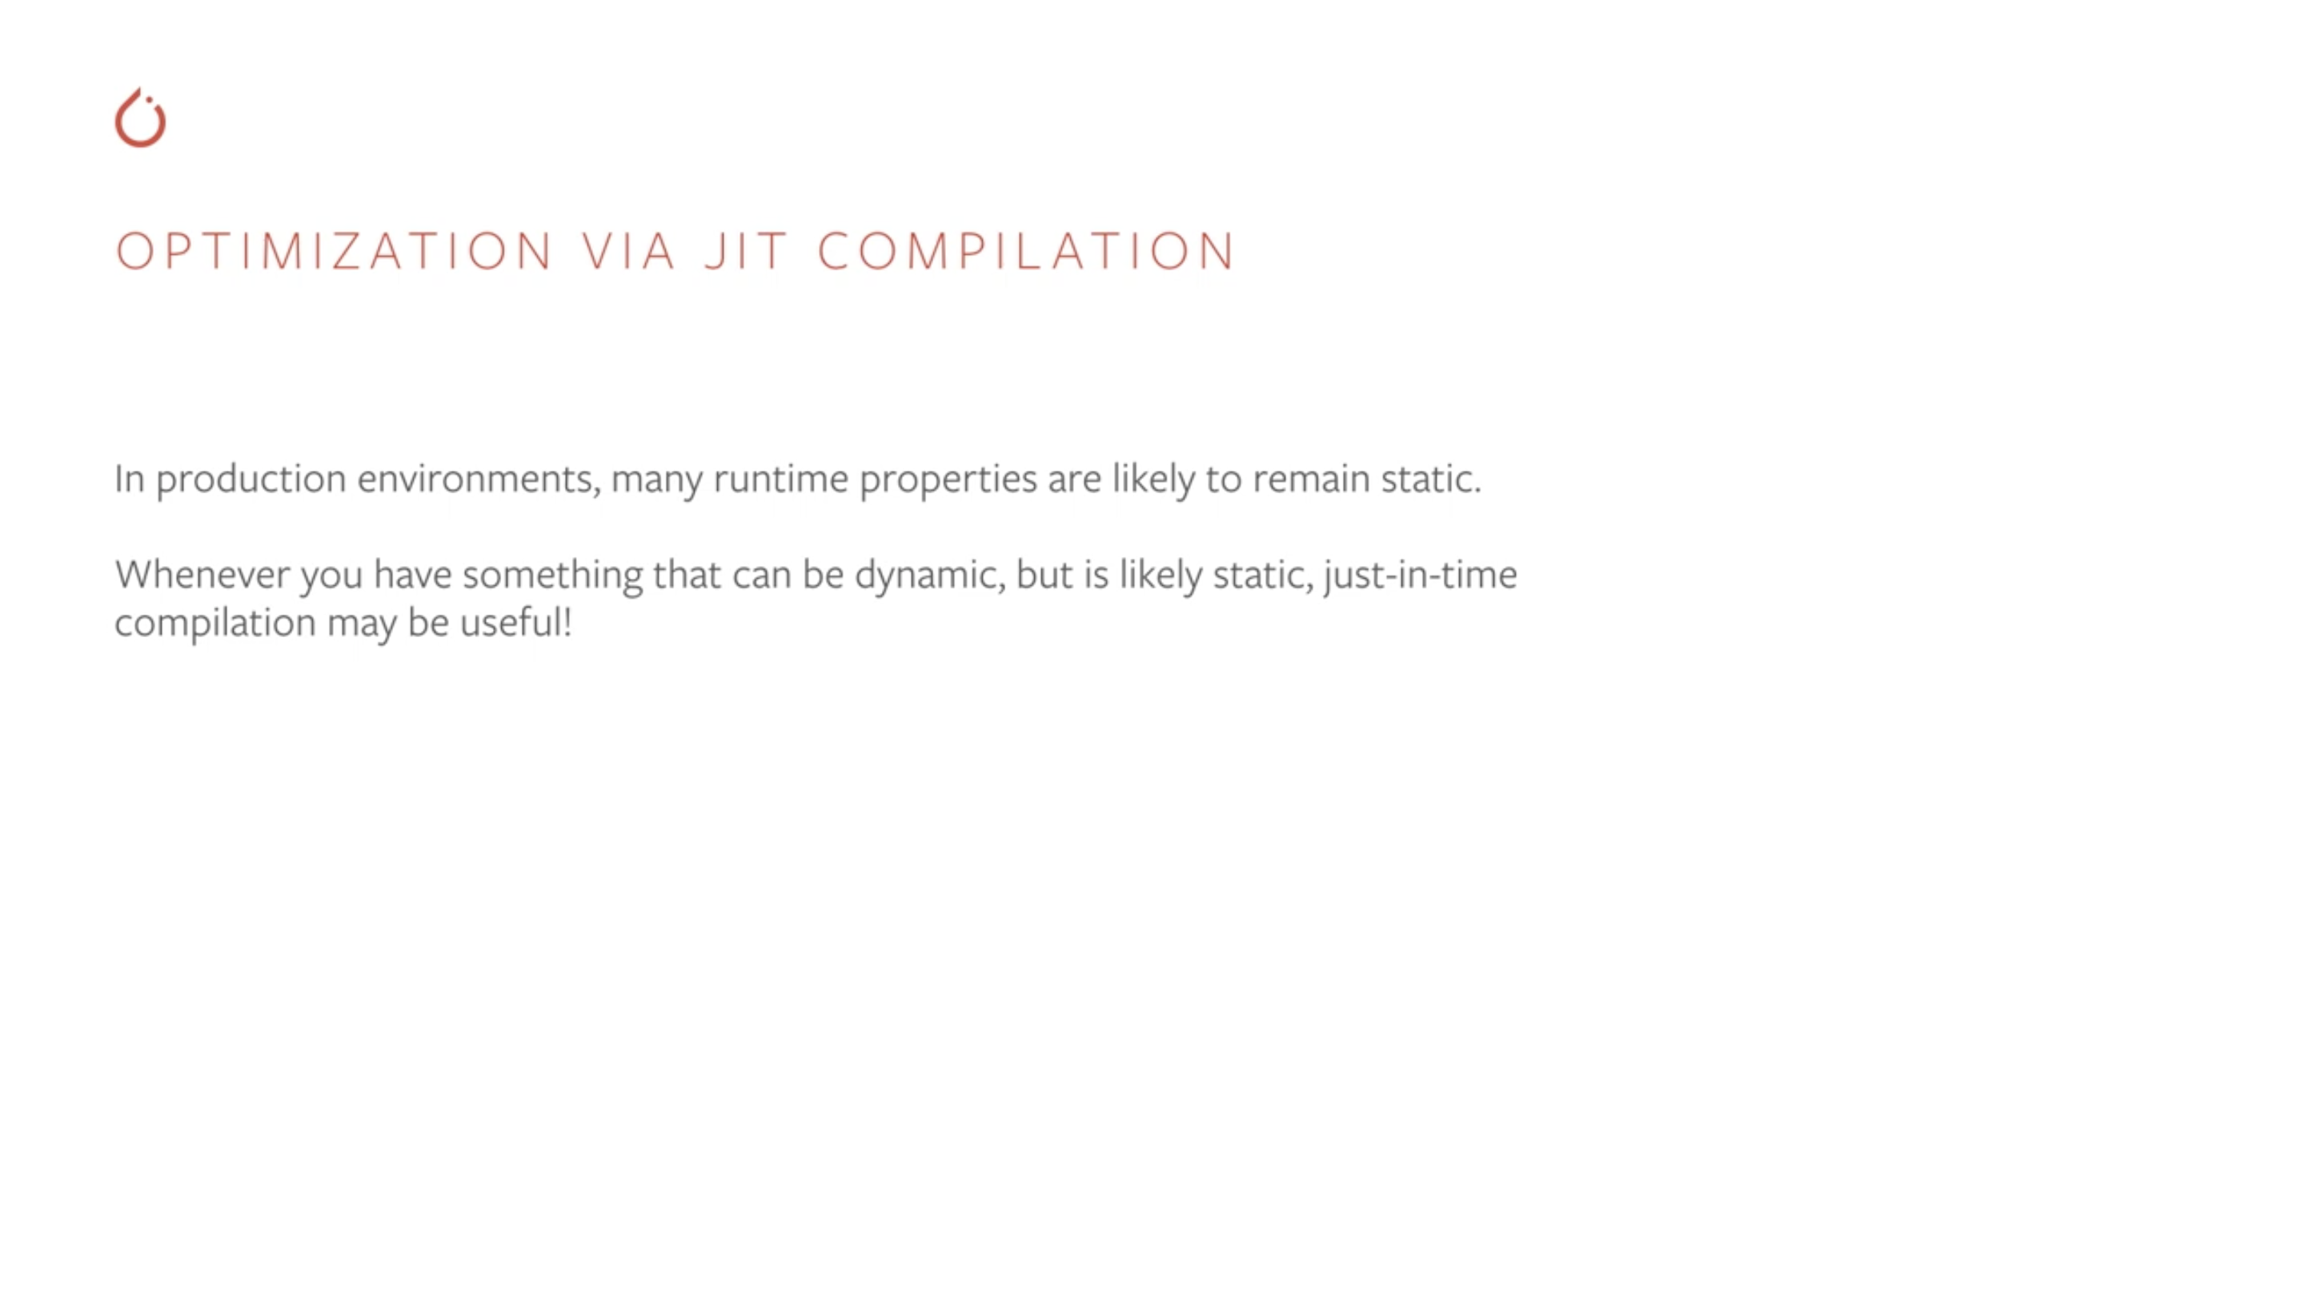

Slide 25
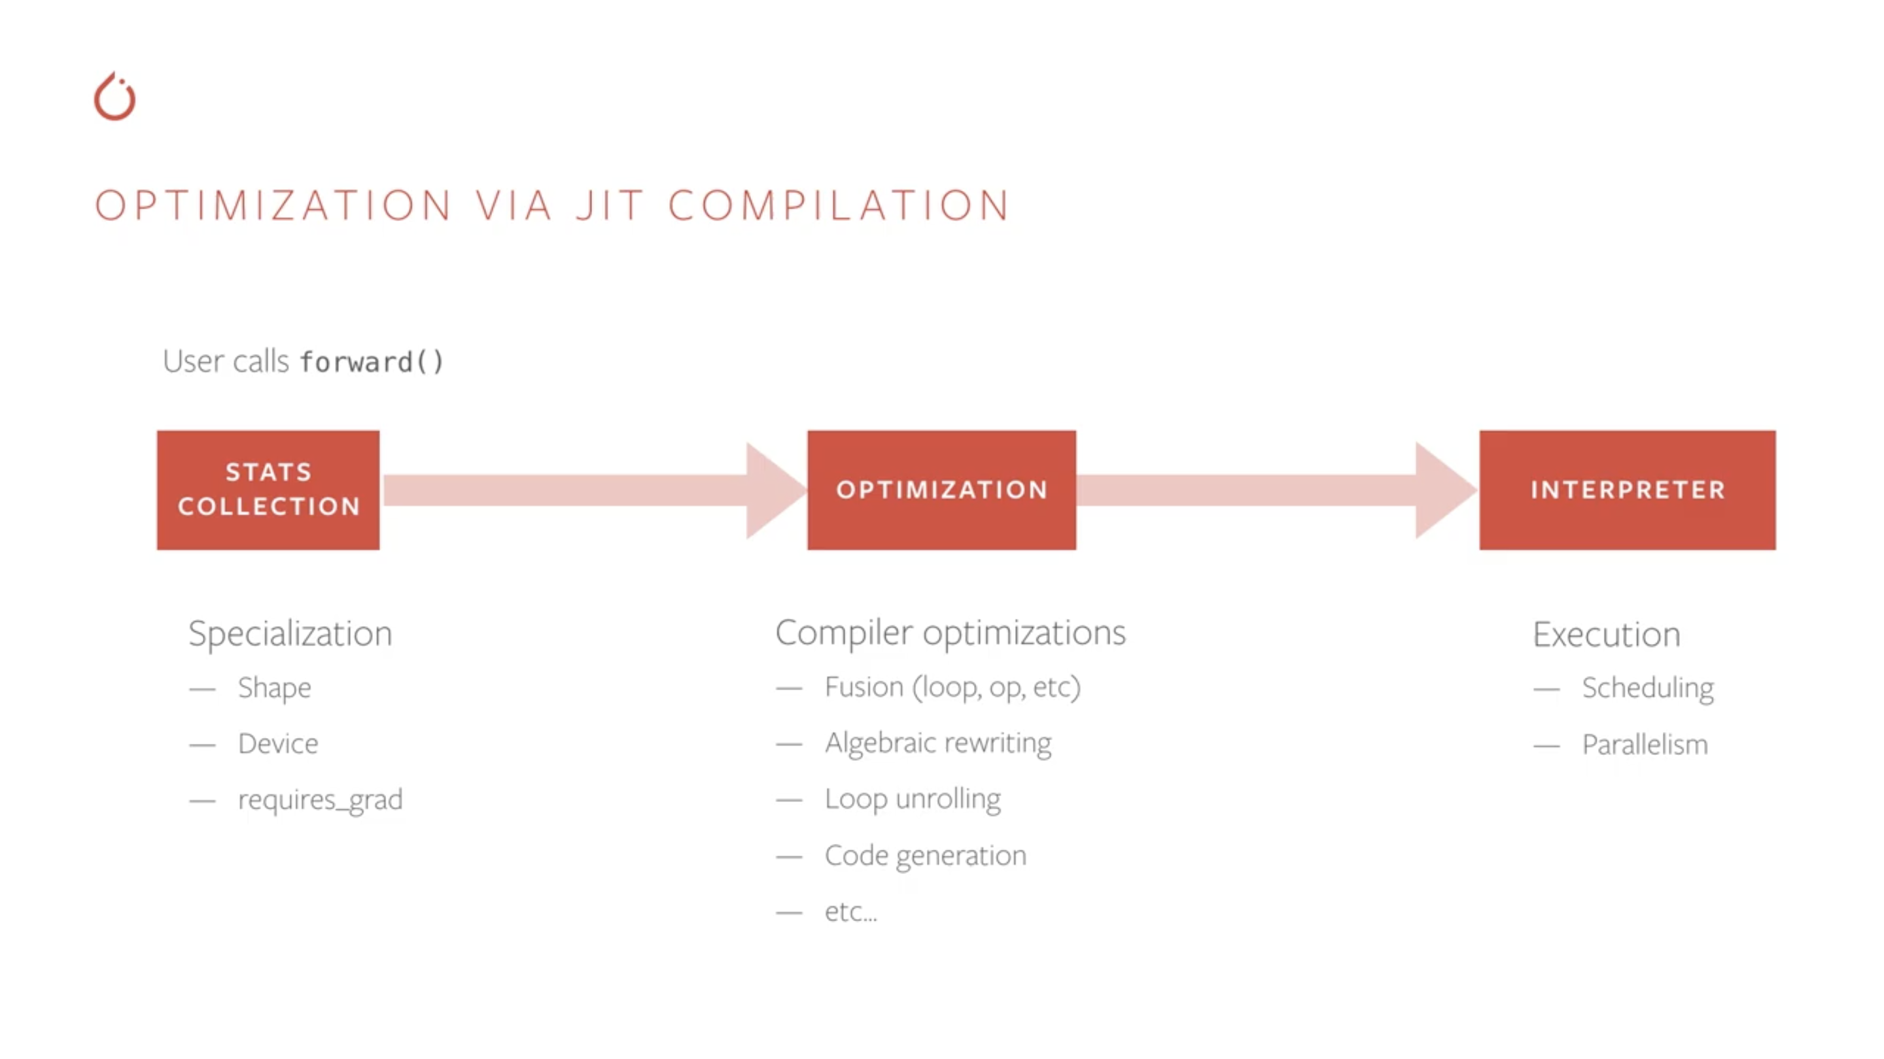

Slide 26
How JIT work

Slide 27
TorchScript Pros and Cons
Pros
能够把动态图转为静态图，对静态图进行编译优化和执行；
作为PyTorch关于静态图的第一次尝试；
Cons：
静态图只能表达正向图，不能够处理反向图和动态Shape，使用场景有限；
静态图IR复杂，难学，对于想修改或者增加优化Pass的开发者来说成本高；

Slide 28
Notes:
28

